Slide 1
Защитники Московского неба.
(Посвящается Виктору Талалихину)
Автор: Романов Михаил, 7 класс
Руководитель: Хайруллина Н.В.
МС(К)ОУ «Школа-интернат 5 вида»
2013 год

Slide 2
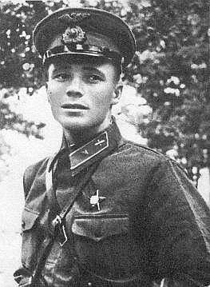

Slide 3
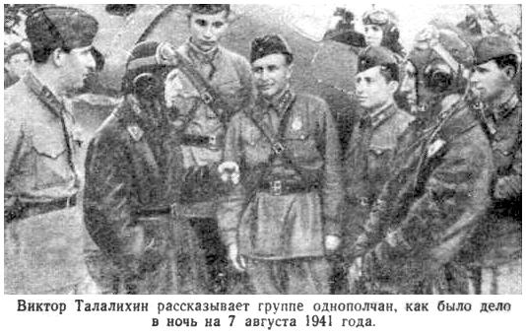

Slide 4
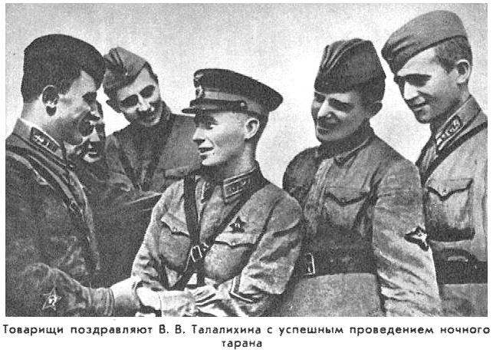

Slide 5
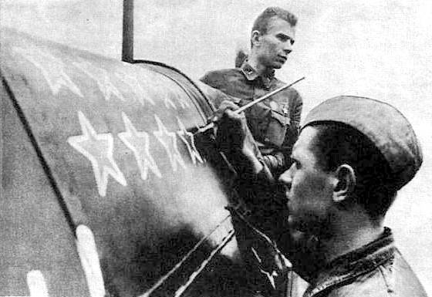

Slide 6
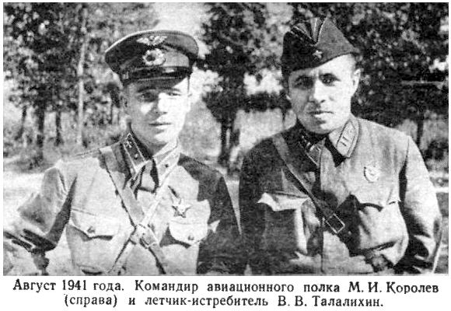

Slide 7
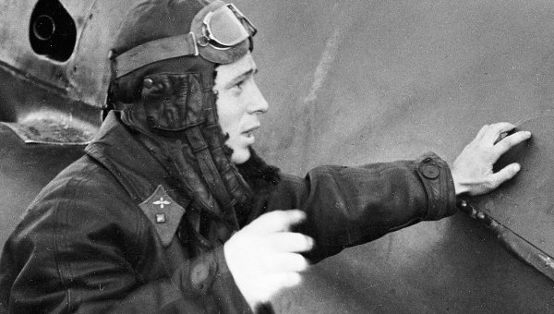

Slide 8
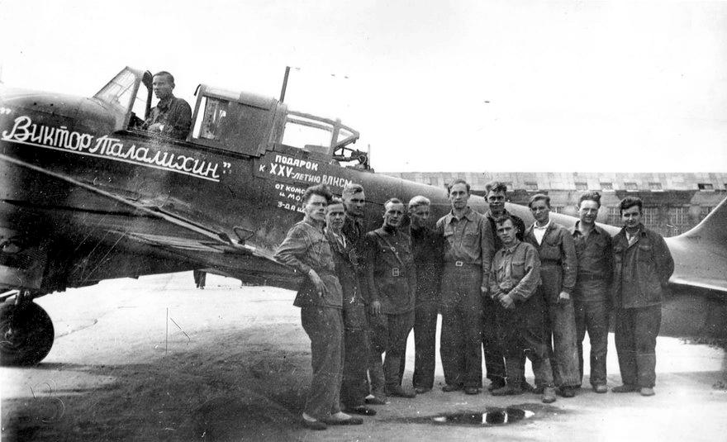

Slide 9
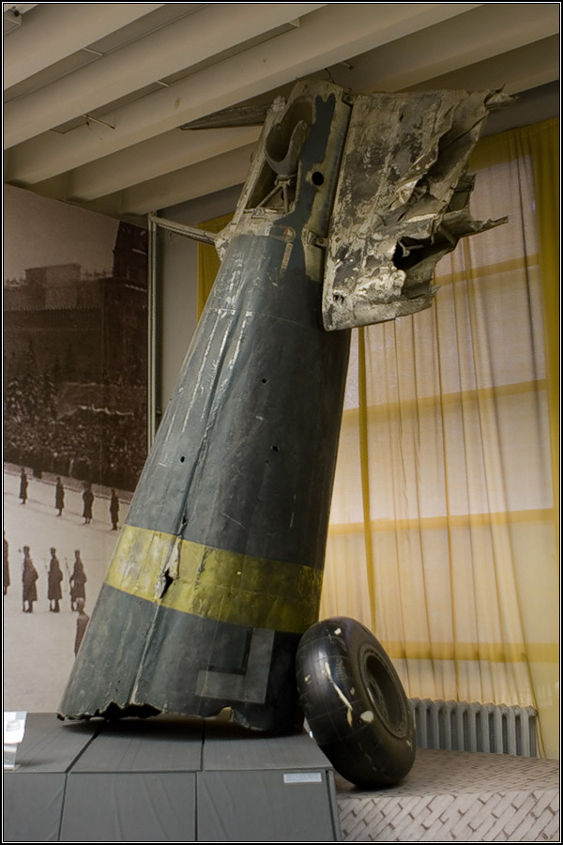

Slide 10
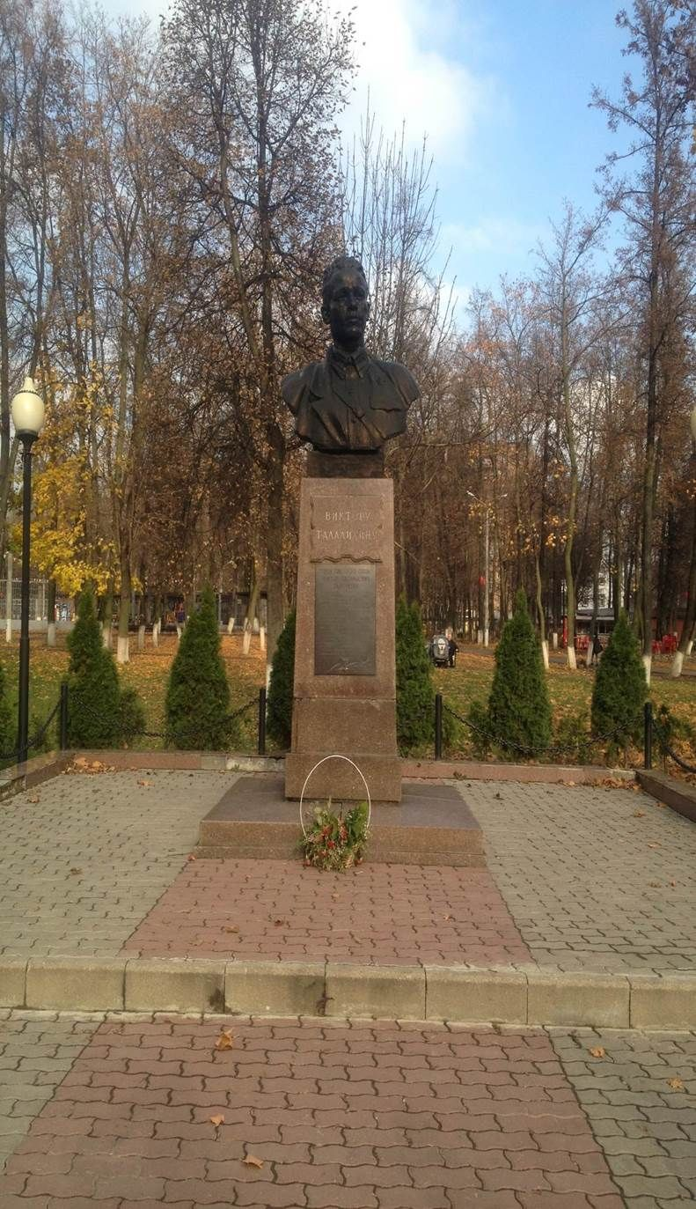

Slide 11
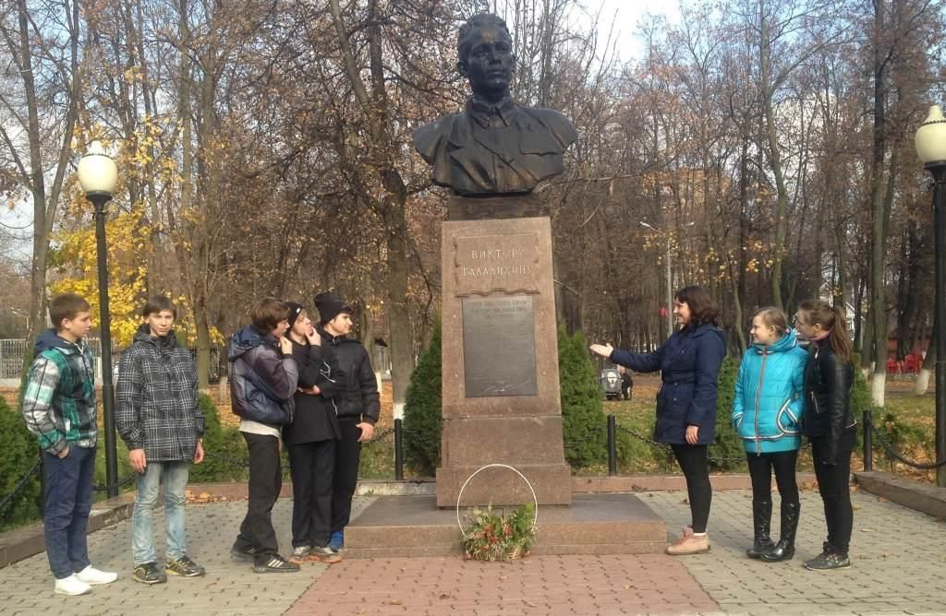

Slide 12
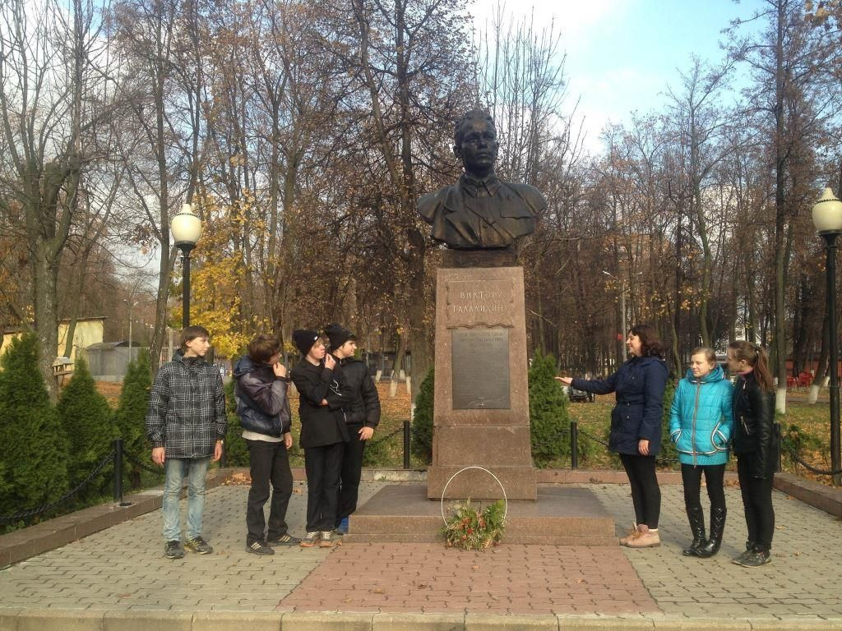
Notes:
12

